Slide 1
软件工程课程实践成果汇报
阅读、分析和维护开源软件
团队成员：易菁昀 夏阔 苏烔榆
汇报日期：2024.01.19

Slide 2
实践整体情况（1/2）
精读了哪些包中的哪些类，总共精读了多少行代码（约4900）
data包（MetaData、Node、SqlNote、Task等），note包（Contact、Notes等），ui包（AlarmReceiver、DateTimePickerDialog、DatetimePicker），model包 （Note、WorkingNote），gtask包(Task、TaskList)
标注了哪些包中的哪些类，总共标注了多少行代码（1091）
data包（MetaData、Node、SqlNote、Task等），tool包（BackuoUtils、DataUtils、ResourceParser）ui包（AlarmReceiver、DateTimePickerDialog、DatetimePicker），model包（Note、WorkingNote）
新增了哪些功能，新增了哪些类，新增了多少行代码（1060）
新增密码功能(ChangingPassword 类、DeletingPassword 类、LoginActivity 类、SettingPassword 类、activity_change_password.xml、activity_delete_password.xml、activity_login.xml、activity_set_loginpassword.xml)
新增登陆欢迎界面（SplashActivity）

Slide 3
实践整体情况（2/2）
开源软件泛读、标注和维护报告文档：多少页（20）、多少张图（19）
开源软件的质量分析报告文档：多少页（7）、多少张图（10）
小组中每个同学的贡献度分别是多少
易菁昀 1.05 ；夏阔 1；苏烔榆 0.95

Slide 4
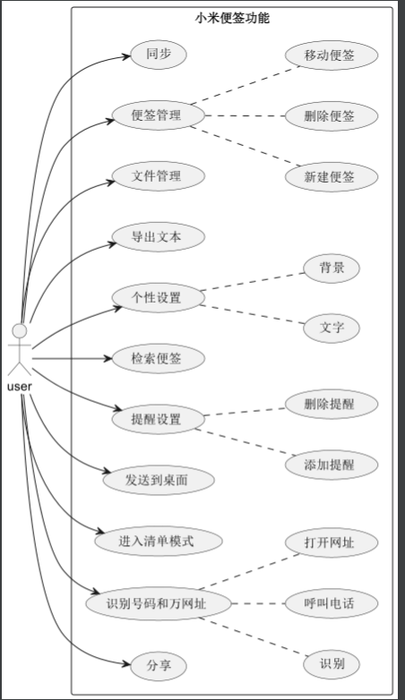
小米便签软件的用例图

Slide 5
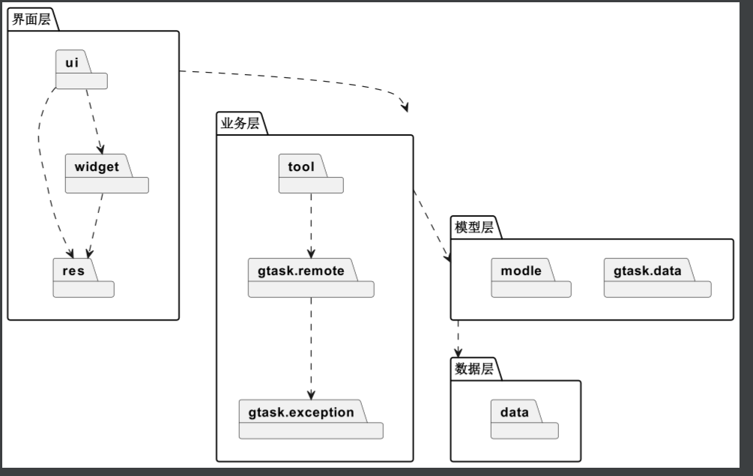
小米便签软件的架构图

Slide 6
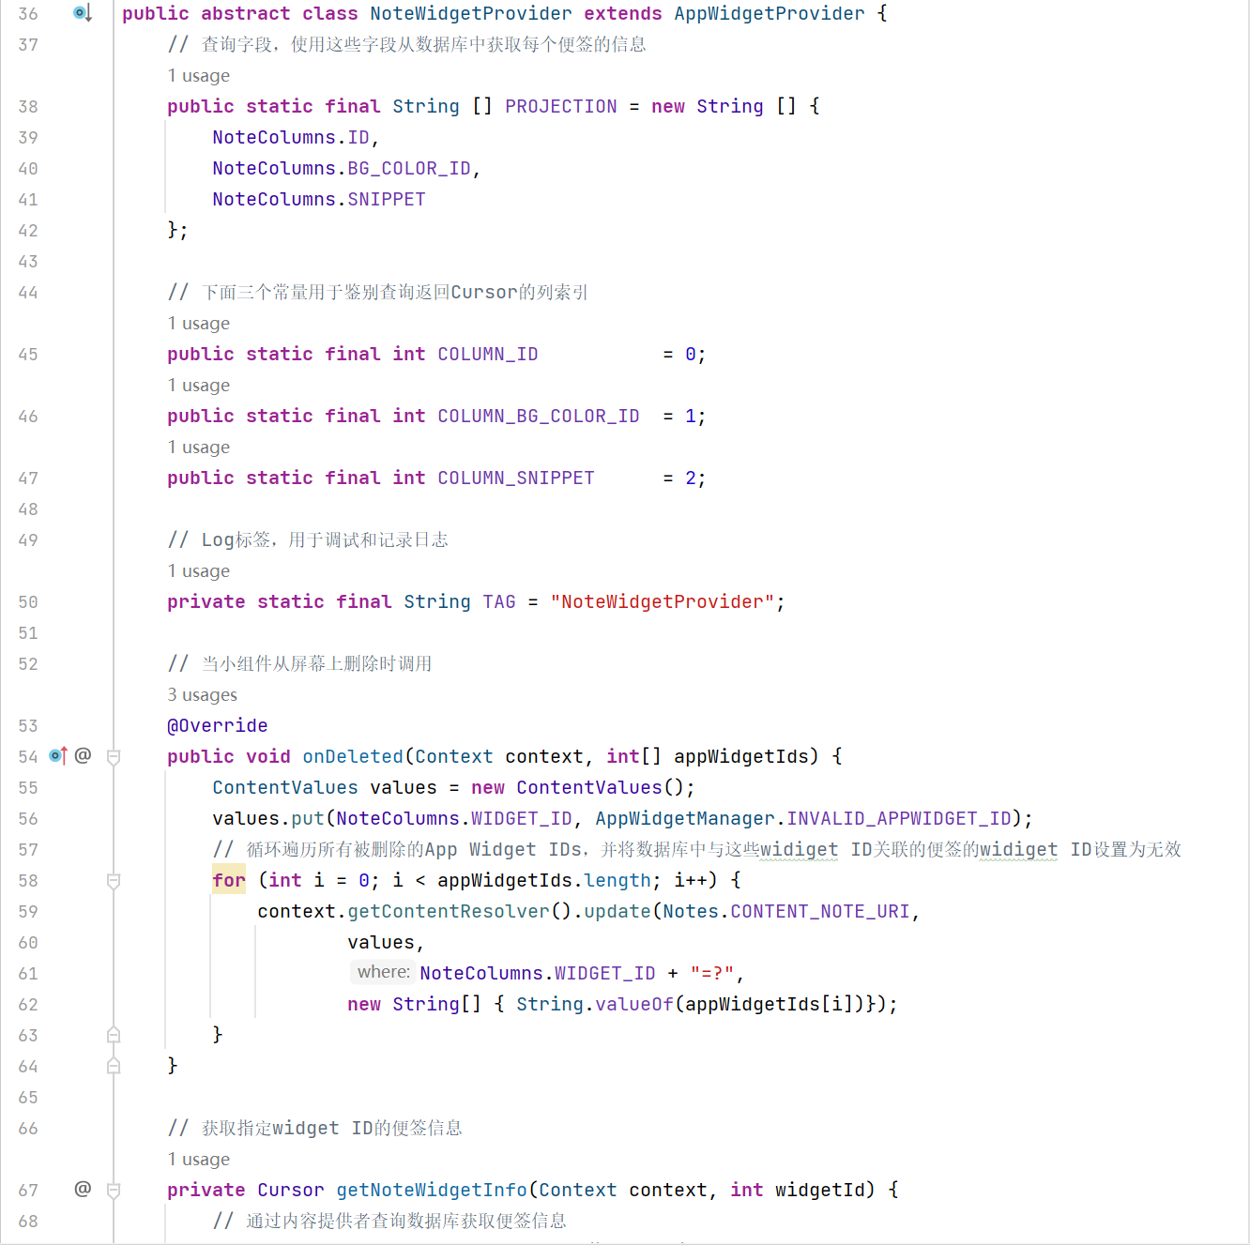
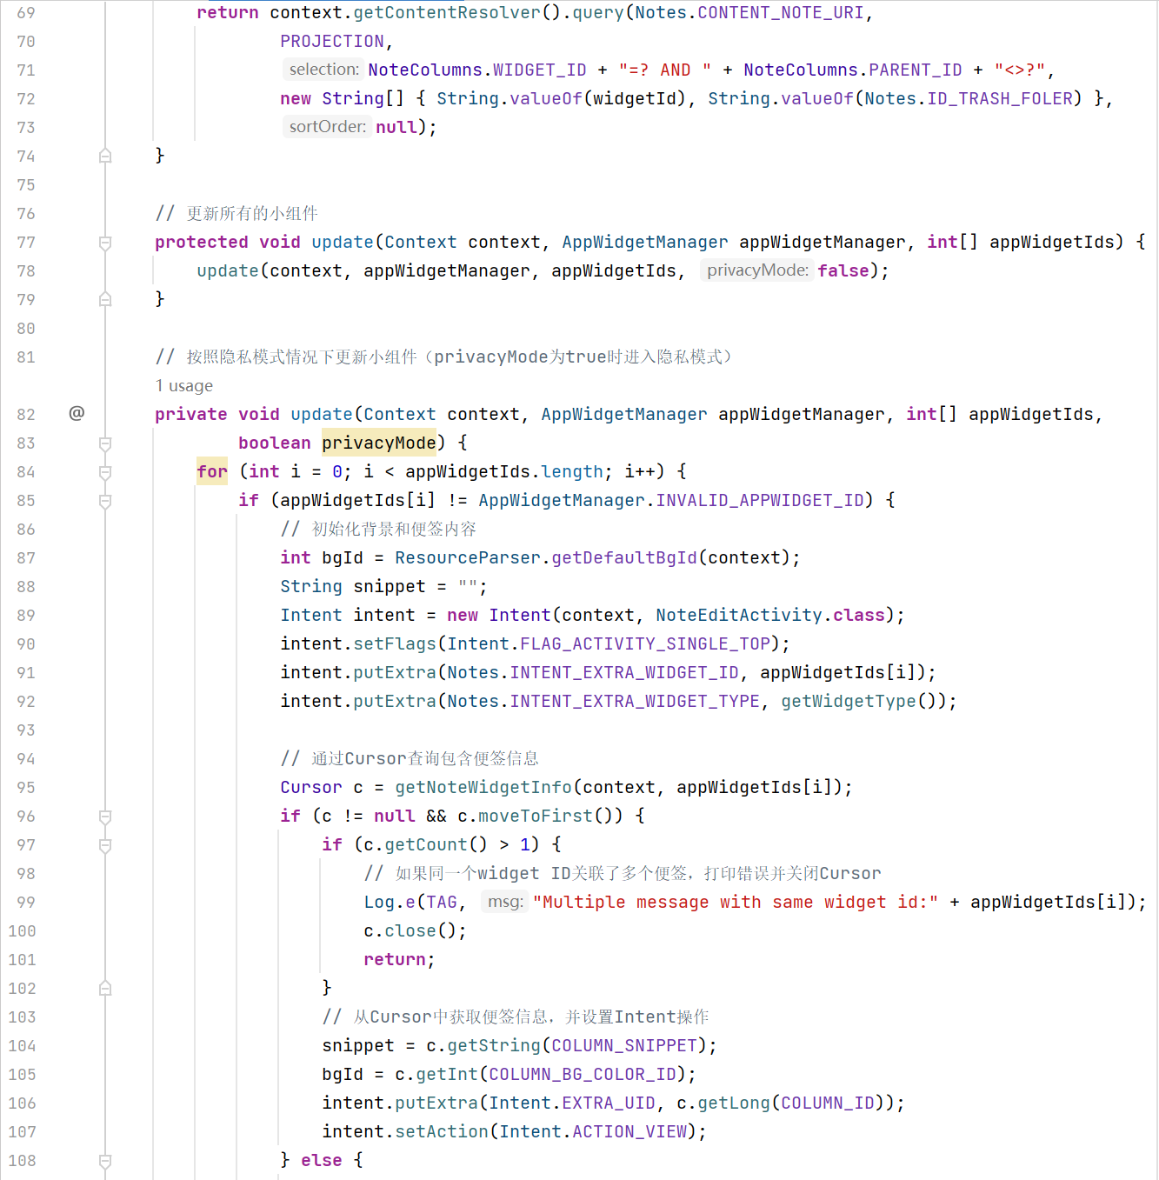
小米便签代码标注示例（类标注）

Slide 7
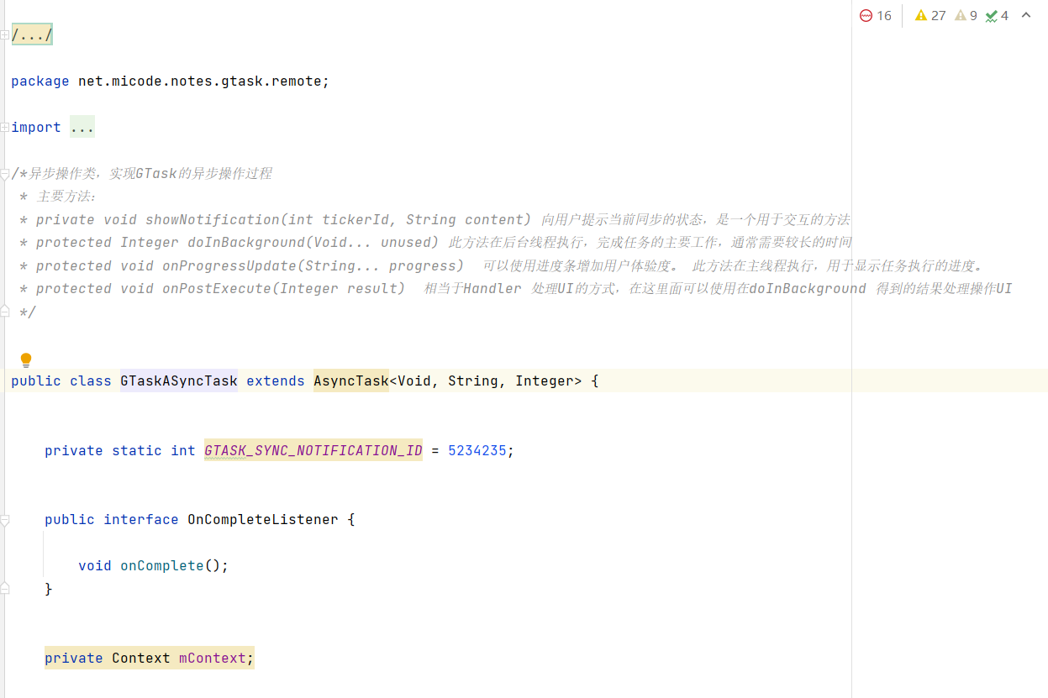
小米便签代码标注示例（类标注）

Slide 8
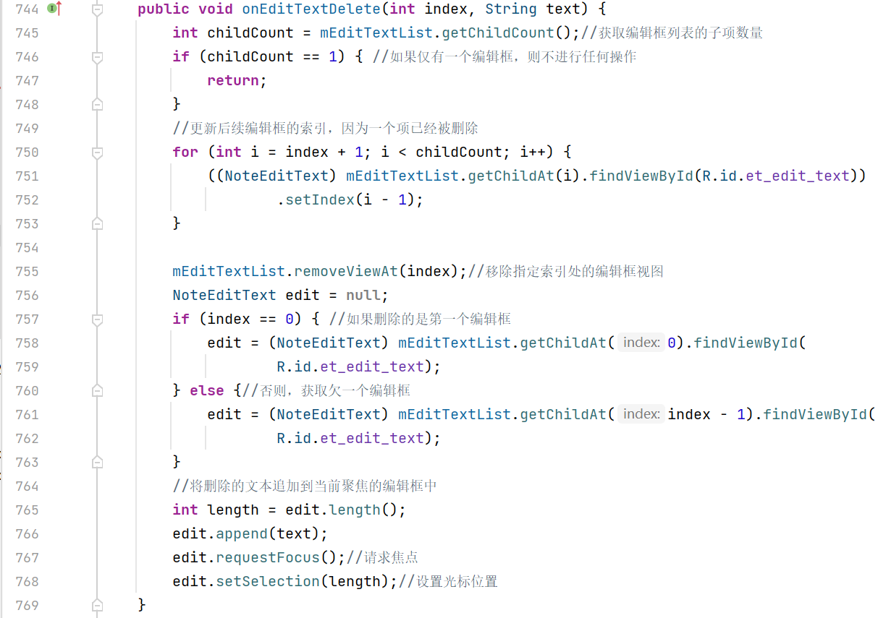
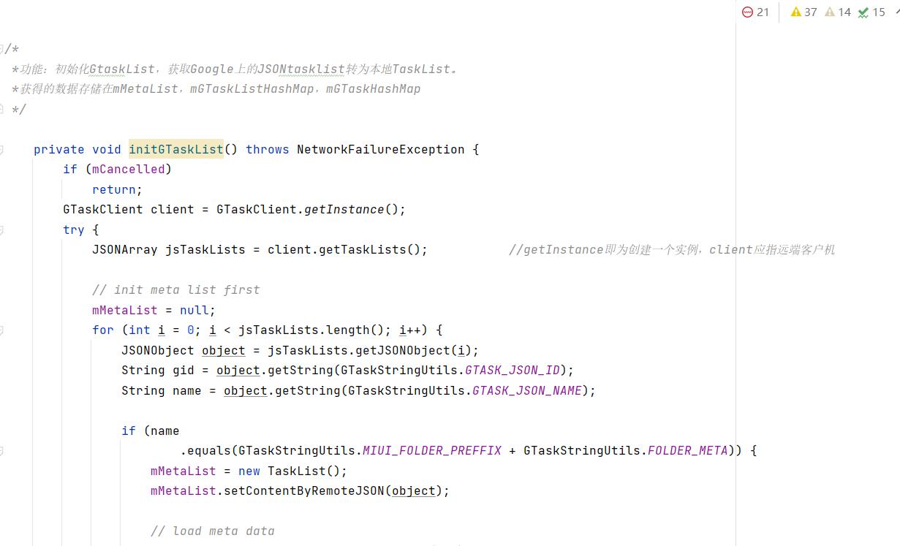
小米便签代码标注示例（方法标注）

Slide 9
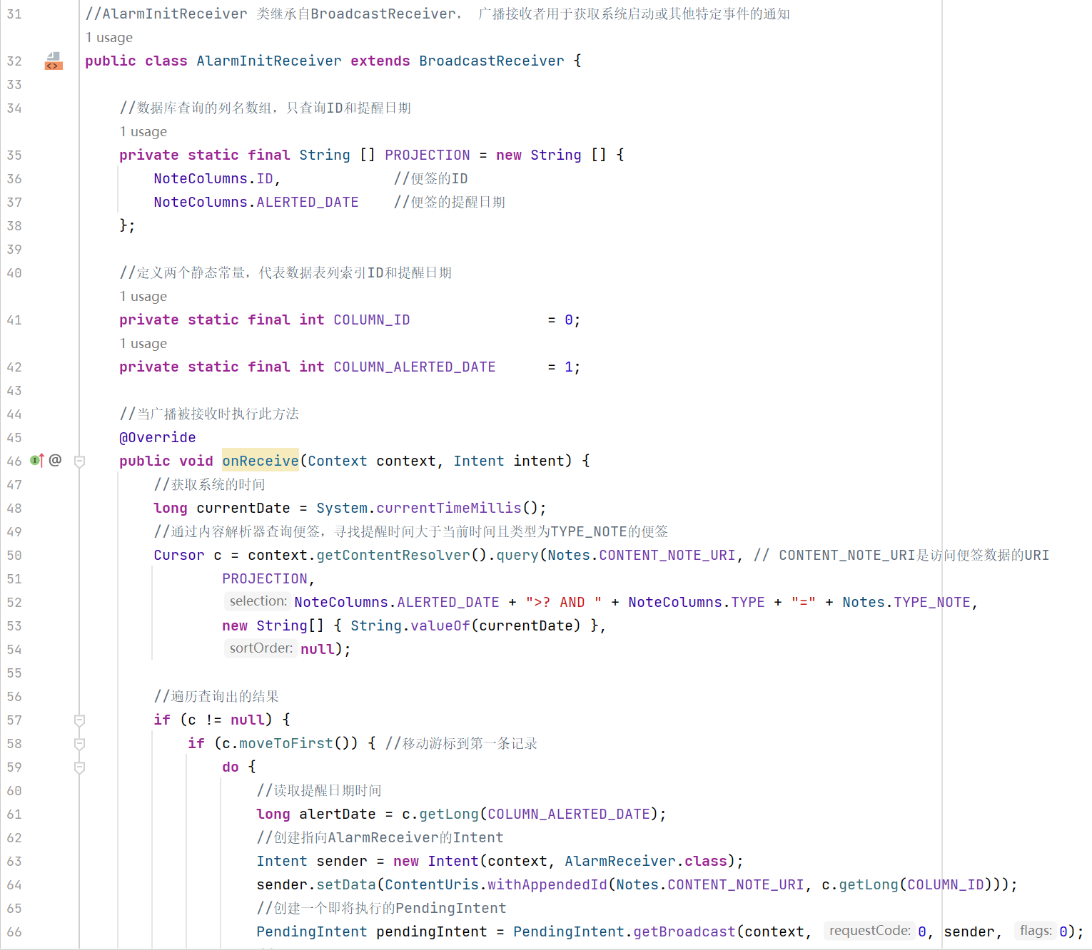
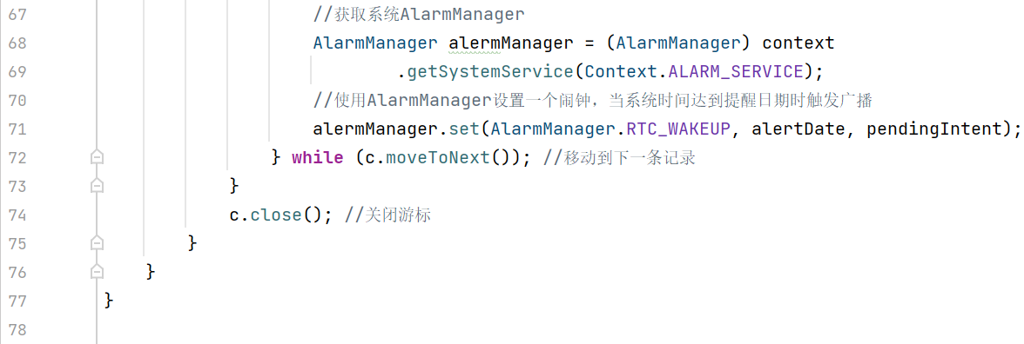
小米便签代码标注示例（语句块标注）

Slide 10
小米便签代码标注示例（语句标注）

Slide 11
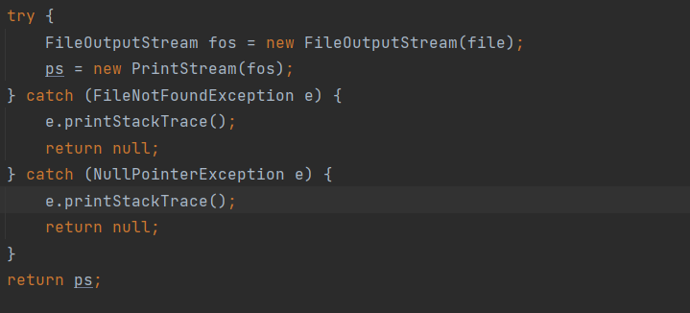
小米便签软件的质量分析
质量好在哪里
小米便签界面简洁易操作；具有较快的响应速度和稳定性；
存在哪些质量问题
问题1
在BackupUtils代码中，使用完资源对象后未关闭，容易引发内存泄漏溢出的问题，需要在finally块中添加fos.close()语句

Slide 12
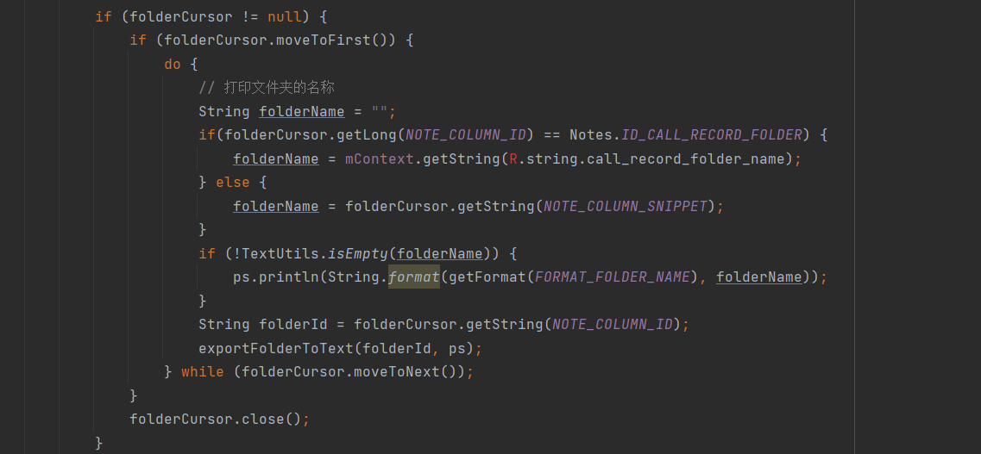
小米便签质量分析
问题2
部分代码实现较为复杂，对理解和维护造成一些困难
同样在BackupUtils中，此
处连续使用了多个if嵌套循环
结构，使得整个程序嵌套层数
过多，程序控制结构较为复杂，
影响了代码的可读性可维护性。

Slide 13
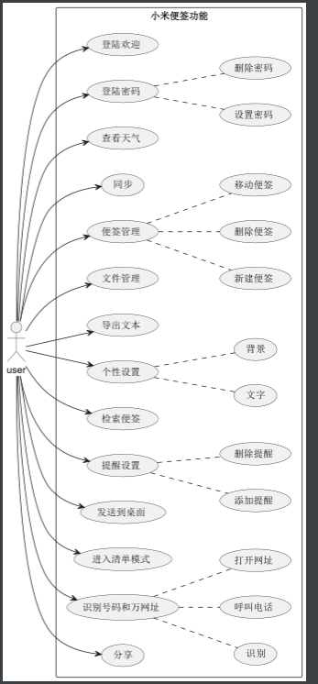
小米便签软件新增功能后的用例图

Slide 14
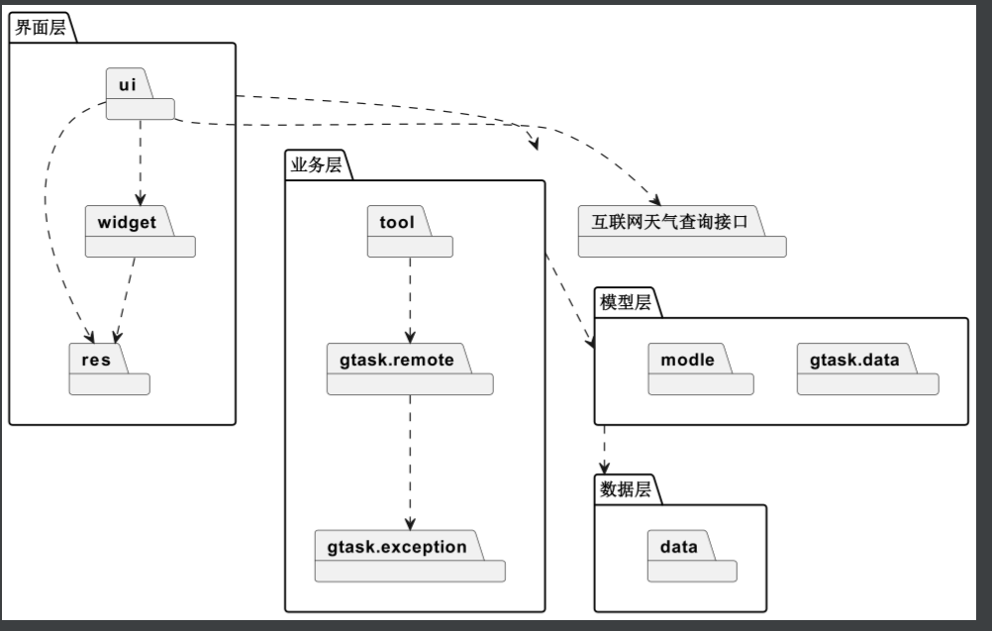
小米便签软件新增功能后的软件架构图

Slide 15
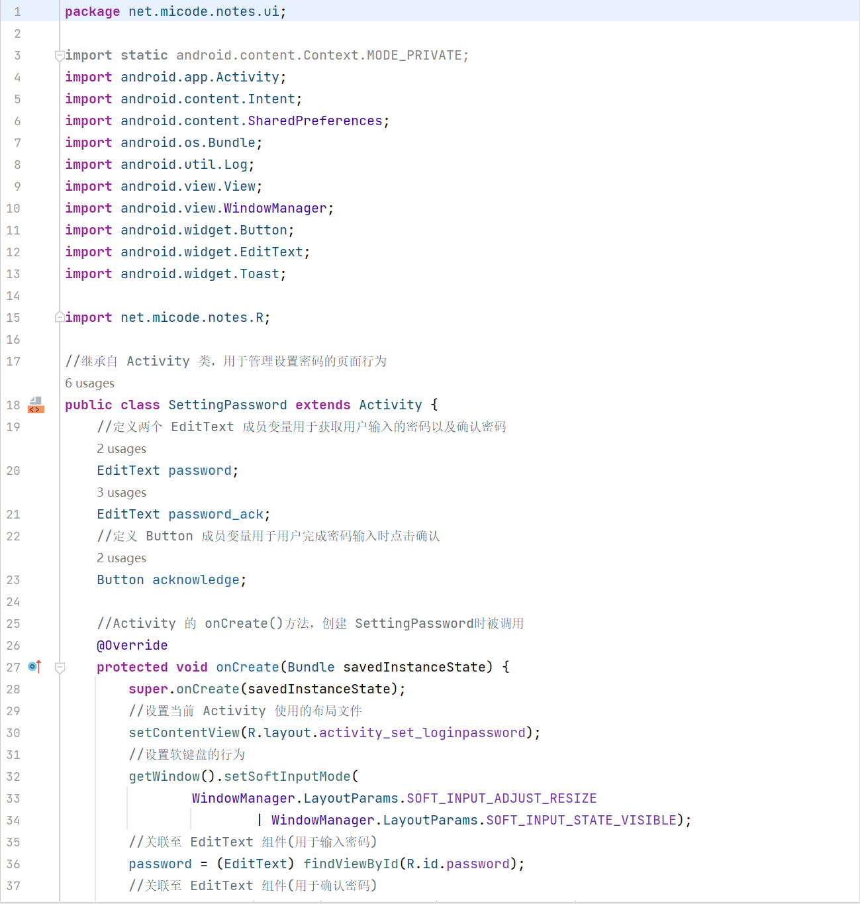
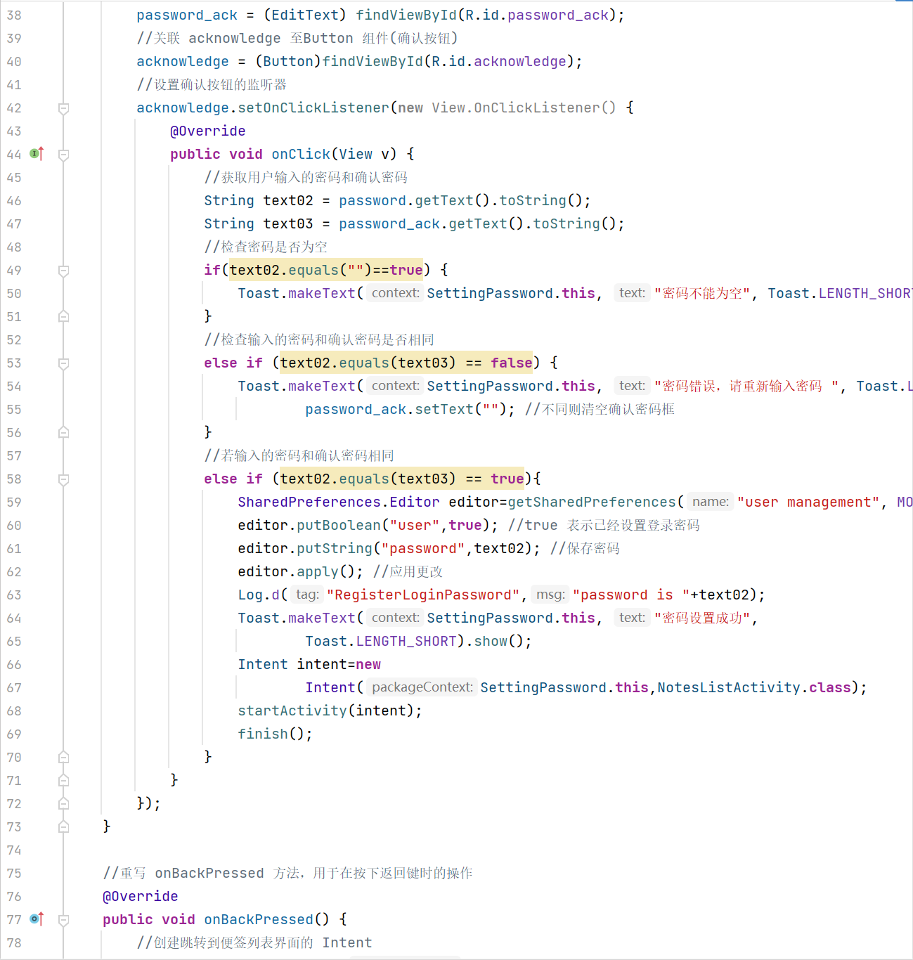
小米便签软件新增代码示例（类）

Slide 16
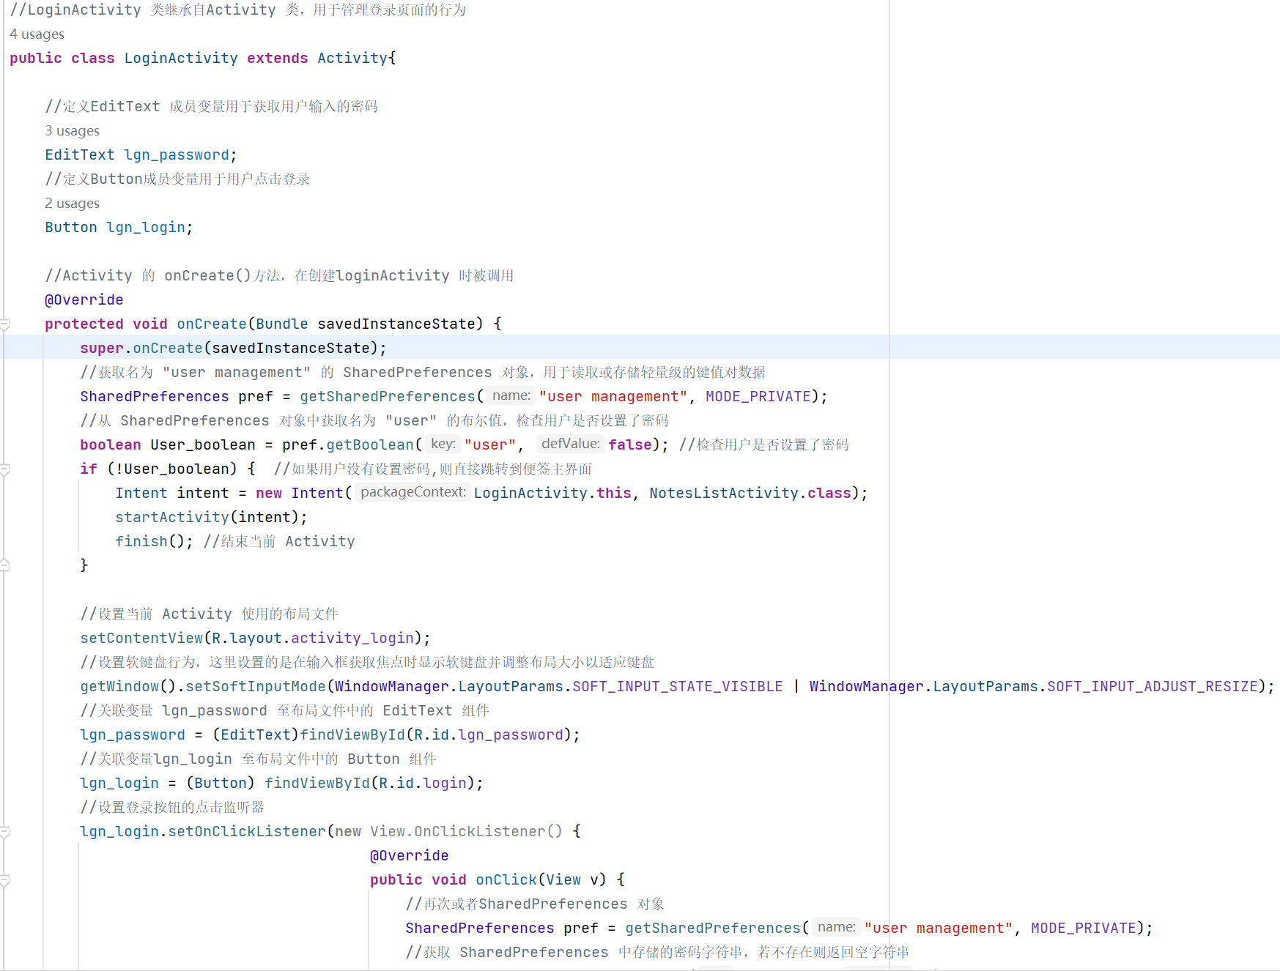
小米便签软件新增代码示例（方法）

Slide 17
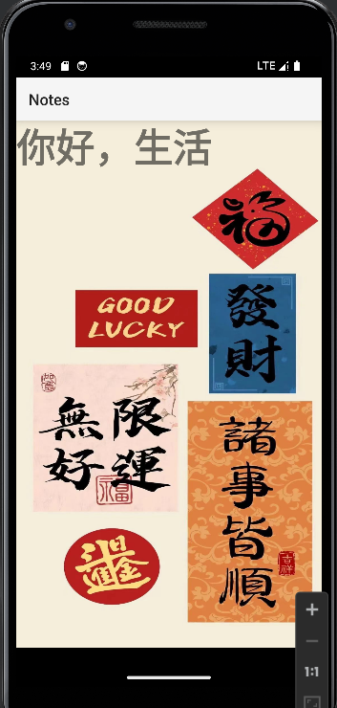
运行和演示小米便签的功能

Slide 18
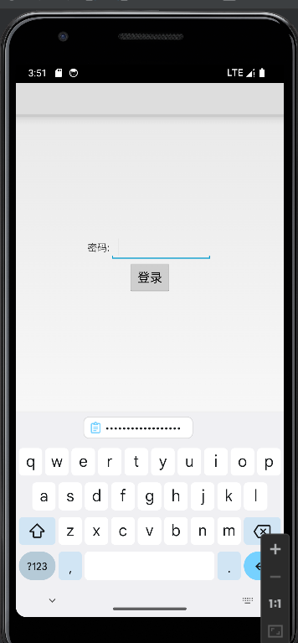
运行和演示小米便签的功能

Slide 19
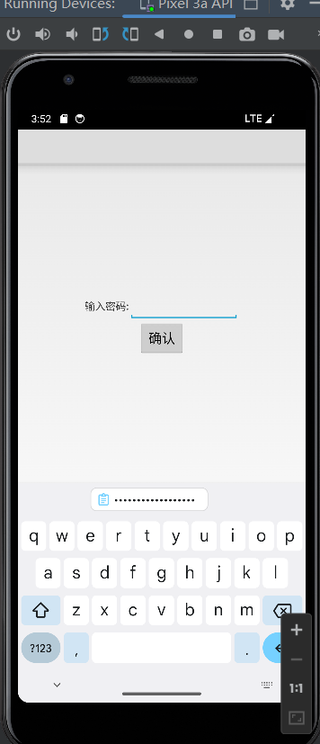
运行和演示小米便签的功能

Slide 20
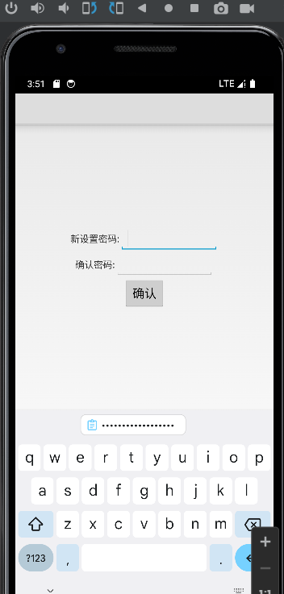
运行和演示小米便签的功能

Slide 21
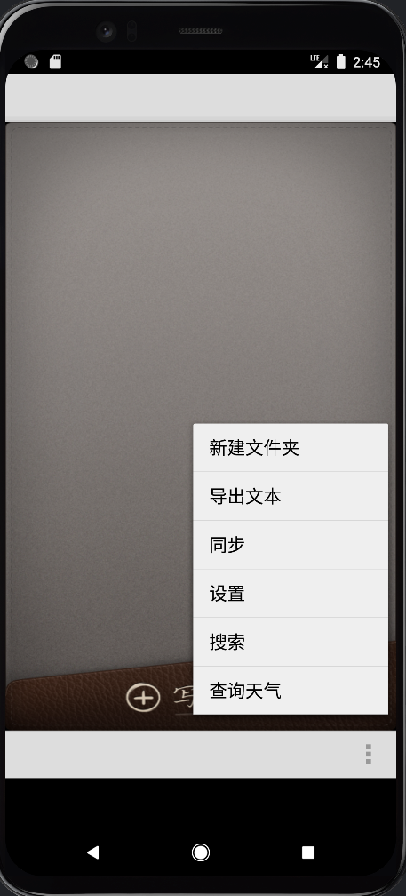
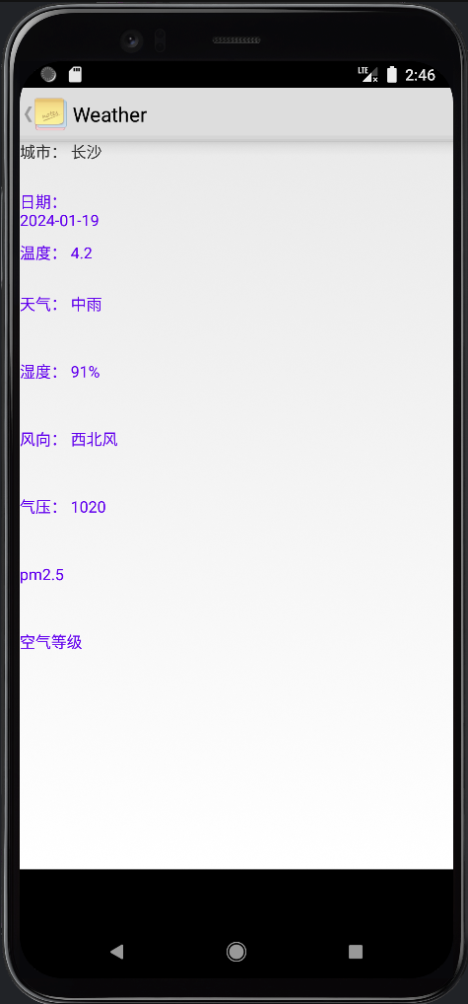
运行和演示小米便签的功能

